Slide 1

类和对象
主讲人：赵峰

Slide 2
本次课程内容
OOP（面向对象)介绍
类（class)
构造函数（方法）
静态(static)变量和常量和方法
对象——类的实例

Slide 3
OOP（面向对象）介绍
在程序开发初期，人们使用的是结构化开发语言，但随着软件开发的规模越来越庞大，结构化语言的憋端也逐渐暴露出来，开发周期延长，产品质量也不尽人意，结构化语言已经不再适合当前的软件开发。
OOP：Object Oriented Programming
OOA：Object-Oriented Analysis
OOD：Object-Oriented Design
OOM：Object-Oriented Method

Slide 4
OOP（面向对象）介绍
对象（Object)
java.lang.Object
类 （Class)
java.lang.Class
java.lang.ClassLoad
面向对象程序设计的特点
封装
继承
多态
抽象

Slide 5
OOP（面向对象）介绍
对象（Object)
java.lang.Object
类 （Class)
java.lang.Class
java.lang.ClassLoad
面向对象程序设计的特点
封装
继承
多态
抽象

Slide 6
OOP（面向对象）介绍
封装（encapsulation）
指将对象的状态信息隐藏在对象内部，不允许外部程序直接访问对象内部信息，而是通过该类所提供的方法来实现对内部信息的操作和访问。因此，封装实际上有两个方面的意义，隐藏该隐藏的，暴露该暴露的。
为了实现良好的封装，需要从两个方面考虑：
将对象的成员变量和实现细节隐藏起来，不允许外部直接访问
把方法暴露出来，让方法来控制对这些成员变量进行安全的访问和操作

Slide 7
OOP（面向对象）介绍
继承 （Inheritance)
多态 （Polymorphism）
抽象（abstract)
这里只介绍相关概念，实现内容见后续章节。

Slide 8
类（Class)
回忆一下我们之前api都是以class为单位来介绍的
成员变量 （属性）
成员方法 （函数）

Slide 9

类（Class)
访问控制符
Java提供三个访问控制符外加一个默认
private（当前类访问权限）
protected（子类访问权限）
public（公共访问权限）
default（默认，包访问权限）

Slide 10
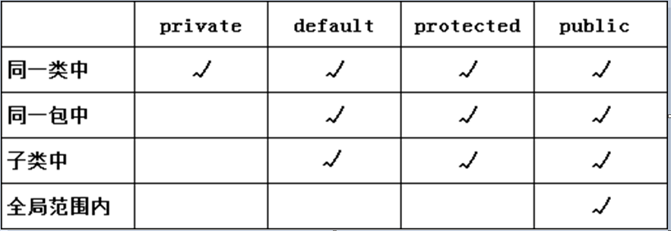
类（Class)
访问控制符续

Slide 11
类（Class)
局部变量
局部变量的的有效范围
this关键字

Slide 12
类的构造方法
方法的定义
访问修饰符 类型|void 方法名称（参数列表）throws 异常 {
  方法主体
}
构造方法或构造函数，就是在堆内存初始化完对象，然后在栈内存记录下它的堆的内存地址。
其返回类的实例

Slide 13
静态变量、常量和方法
静态变量
静态常量
静态方法 （类方法）

Slide 14
对象，类的实例
对象的创建
访问对象的属性和行为（方法）
对象的引用
对象的比较
对象的销毁

